Slide 1
지식인 데이터를 이용한 의학분야 분류
한양대학교 수학과 신동찬

Slide 2
목차
개요
관련 논문 설명
데이터 전처리 방법
결과 리뷰
향후 보완할 점

Slide 3
개요

Slide 4
우리의 목적
사용자의 고민에 대한 조언 필요
병원을 잘못 찾아가게 하지 않는 것이 매우 중요.
사용자의 고민 → 의학 전문분야를 분류하는 모델

Slide 5
사용한 재료들
데이터 : 지식-in 의료전문가 답변 데이터
논문과 github을 참고하여 모델을 작성함.
참고논문 👍: https://arxiv.org/pdf/1703.03130.pdf
참고사이트 : https://github.com/roomylee/self-attention-tf

Slide 6
관련 논문 설명

Slide 7
A Structured Self-Attentive Sentence Embedding
Bi-direction LSTM
Self attention
Multi-hop attention
Special penalty term
Sentiment analysis

Slide 8
간단한 구조 설명
1. 임베딩된 문장들
S = [batch_size, max_len, emb_size]
2. Bi-LSTM + Concat
H = [batch_size, max_len, hidden_size*2]
3. Reshape
H_ = [batch_size*max_len, hidden_size*2]

Slide 9
Self attention
Multi-hop attention
A = softmax(W_{s2}tanh(W_{s1} H^T)
: 각 토큰에 대한‘가중치’
: bias가 없는 두 개의 hidden layer
W_{s1} : [d_a_size, 2*hidden_size]
W_{s2} : [r_size, d_a_size]
A : [r_size, max_len * batch_size]
Reshape → A : [batch_size, r_size, max_len]

Slide 10
마무리
가중치 matrix * 문장의 hidden representation
M = AH : [batch_size, r_size, hidden_size*2]
Reshape : [batch_size, r_size*hidden_size*2]
→ 2 layer + Relu + Softmax
Output : [batch_size, num_classes]
H = [batch_size, max_len, hidden_size*2]
A = [batch_size, r_size, max_len]

Slide 11
논문의 특징
기존 : Sequential model의 hidden representation들을 pooling
현재 : Self attention을 통한 문장 임베딩
→ 여러 벡터를 통한 다양한 감정추출 + dependency
Multi-hop attention : 각 어텐션이 문장의 다른 부분에 집중하게 만듬 → 여러 절(clause)로 이루어진 문장을 이해할 수 있음.

Slide 12

논문의 특징
Penalization term
목적 : 각 hop들의 다양성 확보
방식 : 다양성을 점수화하여 loss term에 반영함.
다양성을 점수화시키는 방법
1) Kullback divergence를 계산
: 불안정하다!

Slide 13

새로운 패널티 추가
왜 불안정한가?
: set of KL divergence를 최대화하는 과정에서 다수의 zero term이 발견되었기 때문!
(2) 를 사용하자!
AA^T : [batch_size, r_size, r_size]
→ 이것이 I에 가까워진다
  1. 다른 hop들의 벡터들은 서로 어긋나야함!
  2. 각 hop은 single word에 집중해야함!

Slide 14
그게 무슨 뜻이냐?
1. AA^T의 각 성분 = 각 hop vector들의 내적
내적이 0이다 : 유사하지 않다(수직이다)
2. A = softmax(W_{s2}tanh(W_{s1} H^T)
각row 성분들의 합 = 1
그러한 벡터의 norm이 1이 되려면 하나의 원소에 몰빵해야함.
[각 hop마다 특정한 하나의 단어에 집중하도록 하겠다!]

Slide 15

Frobenius norm?
Euclidean vector norm을 matrix로 확장한 버전임.
가장 단순하면서도 많이 쓰이는 거리계산방식.

Slide 16
데이터 전처리

Slide 17
필요한 재료
Lookup matrix
인덱스 처리된 [[Numpy Array]] 형태의
데이터 + 라벨

Slide 18
전처리
영어 / 이모티콘 / 문장부호 제거
숫자와 한글 사이에 띄어쓰기
Soyspacing
트위터 형태소 분석기
Gensim – skip gram

Slide 19
그 외의 추가작업
형태소가 너무 많은 데이터 + 너무 적은 데이터 삭제
Lookup matrix 만들기
ㄴ 반드시 영벡터를 추가해줘야함!
인덱스 매칭 + 패딩
One hot vector 만들기

Slide 20
결과 해석

Slide 21
Model accuracy
Test set 기준)
Top 1 accuracy = 83.3%
Top 2 accuracy = 91.9%
생각보다 높은 확률로 결과를 맞추었음.

Slide 22
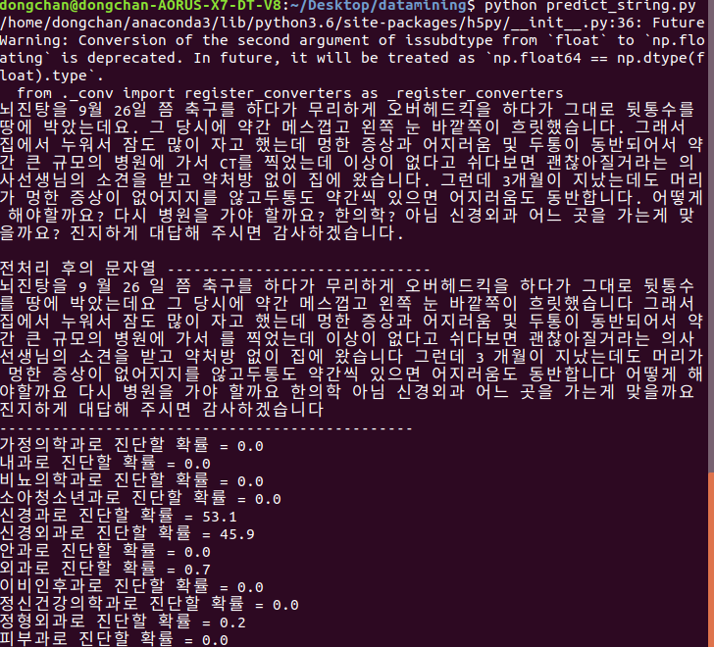
결과 예시
답 : 신경과

Slide 23
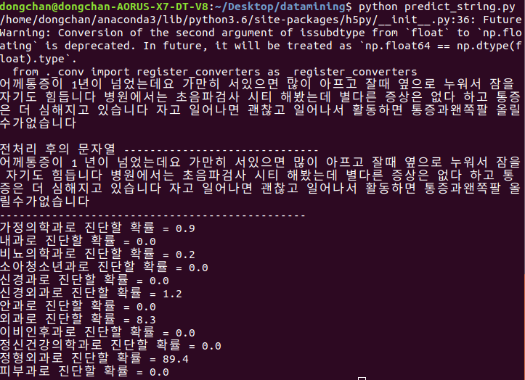
답 : 정형외과

Slide 24
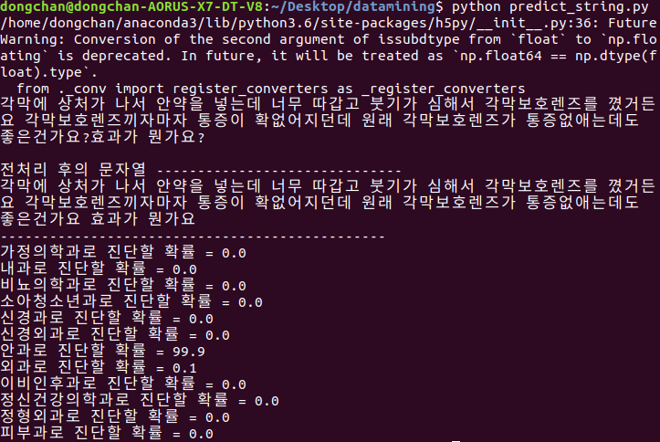
답 : 안과

Slide 25
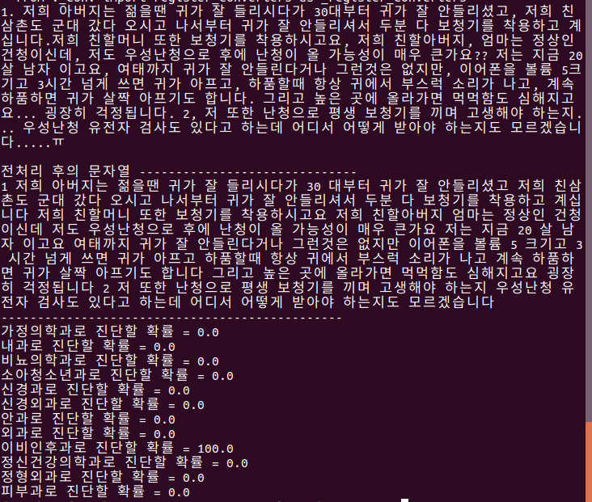
답 : 이비인후과

Slide 26
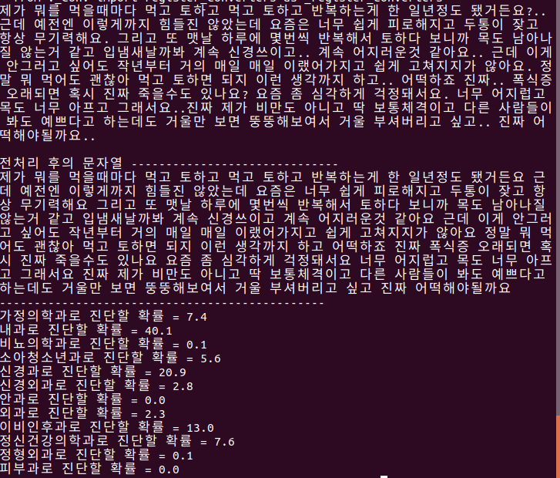
답: 정신건강의학과

Slide 27
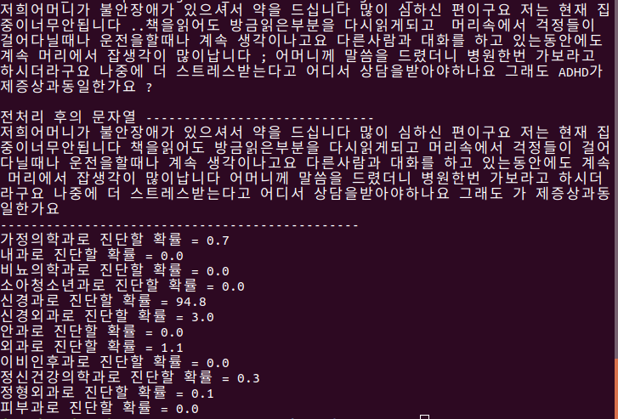
답 : 정신건강의학과

Slide 28
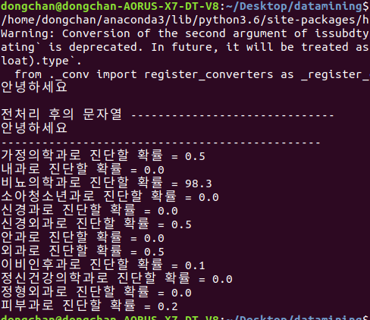
답 : ???

Slide 29
향후 보완할점

Slide 30
하면 좋은 과제들!
Parameter tuning
Early stopping
Data imbalance를 보완하
Denoising Autoencoder ?
조언을 만들기 위하여 중요한 부분을 파악할 수 있을까?

